Slide 1

Министерство образования Самарской области
Юго-Восточное управление
Августовская конференция работников образования.
Окружное методическое объединение учителей математики.
«Оценочная деятельность учителя: объективность и профессиональная ответственность.»
Королева Елена Олеговна,
учитель математики
ГБОУ СОШ пос. Новый Кутулук
27 августа 2026 года

Slide 2
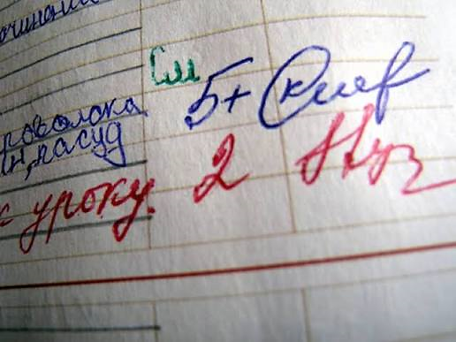
«В оценке зачастую мало педагогики и много власти»
Евгений Николаевич Ильин –
советский и российский педагог
Задача каждого из нас – строить образовательный процесс таким образом, чтобы в оценке власти было мало, а педагогики много.
Любая отметка, которую учащийся считает справедливой, неважно, положительная она или отрицательная, сказывается на мотивах, становится стимулом их деятельности и поведения в будущем.

Slide 3

Справедливое оценивание помогает ученику расти,
а ошибка учителя ранит ребенка на годы.
Оценка знаний —
это зеркало
души педагога.

Slide 4

Что такое оценочная деятельность сегодня?
Оценка — это не просто выставление отметки в журнал,
а инструмент управления
качеством образования.
Цель:
зафиксировать достижения ученика,
выявить пробелы,
наметить траекторию развития.
переход от карательной функции оценки
к развивающей и мотивирующей.
Смена парадигмы:

Slide 5

Оценочная деятельность учителя напрямую влияет
на мотивацию учеников,
их психологический комфорт и качество образования в целом.

Slide 6

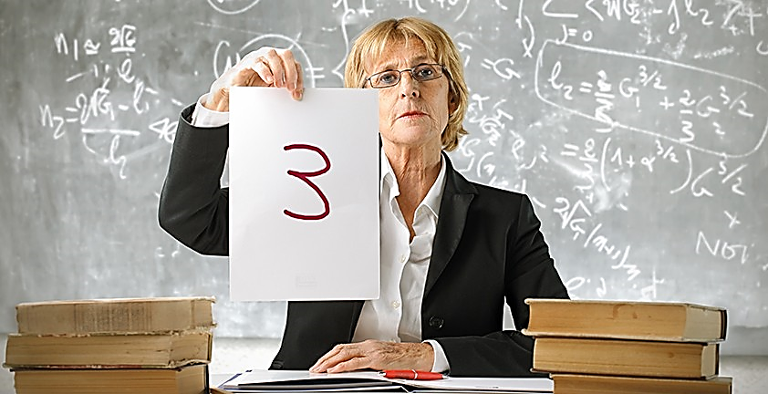
Оценка должна
измерять знание,
а не терпение учителя.

Slide 7
Проблема объективности оценивания
Субъективные факторы:
личное отношение к ученику,
«эффект ореола» (отличник/двоечник),
усталость педагога.
Внешние факторы:
давление со стороны родителей, администрации,
погоня за «показателями успеваемости»
потеря мотивации у школьников,
недоверие к учителю,
скрытые конфликты.
Следствие необъективности:

Slide 8

Трудности , которые испытывают педагоги при оценивании знаний и умений учащихся:
Претензии родителей
Психологические особенности учащихся
Боязнь недооценить, переоценить
Завышенная самооценка учащихся,
стремление меньше трудиться и получить
отметку выше
Объективно выставить отметку за устный ответ
Затруднение в конце урока подвести итог по каждому учащемуся, если ответов было много, без пометок на отдельном листе

Slide 9

Объективность - это исключение личной предвзятости, эмоций и стереотипов при выставлении отметок.
• Четкие критерии. Оценки выставляются на основе заранее известных и понятных ученикам стандартов.
• Независимость от личности. Оценивается конкретный ответ или работа, а не поведение, характер или прошлые заслуги ребенка.
• Разнообразие методов. Использование тестов, устных опросов, проектов и практических работ для всесторонней проверки знаний.
• Прозрачность. Учитель всегда может аргументированно объяснить ученику и его родителям, за что выставлен конкретный балл.

Slide 10


Объективность —
это не холодный закон,
а теплое понимание чужого труда.

Slide 11

Инструменты обеспечения объективности
Критериальное оценивание:
ученик должен заранее знать,
за что и как выставляются баллы.
Разнообразие форм контроля:
тесты, проекты, устные ответы,
практические работы, портфолио
Использование внешних стандартов:
ориентация на:
демоверсии ВПР,
ОГЭ/ЕГЭ,
ФГОС.

Slide 12





https://edsoo.ru/mr-nachalnaya-shkola/

Slide 13
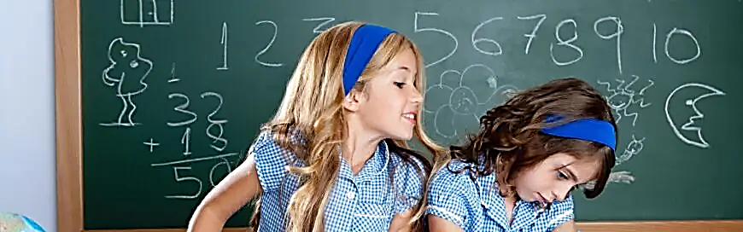

Настоящая оценка — та, после которой хочется
учиться дальше.

Slide 14

Профессиональная ответственность педагога
Этическая сторона:
оценка влияет на самооценку ребенка,
его психологический комфорт.
Юридическая сторона:
соблюдение локальных актов школы,
закона «Об образовании».
Педагогический долг:
обеспечение равных стартовых возможностей,
справедливого подхода к каждому ученику.

Slide 15

Профессиональная ответственность учителя в сфере оценивания включает в себя этические и педагогические обязательства:
• Развивающая функция. Оценка должна мотивировать на успех, показывать зоны роста, а не служить инструментом наказания.
• Конфиденциальность. Обсуждение оценок и ошибок должно происходить корректно, без публичного высмеивания или сравнения детей друг с другом.
• Своевременность. Проверка работ и выставление отметок должны происходить без задержек, чтобы ученик мог вовремя скорректировать свои знания.
• Самоанализ. Если большинство класса не справилось с работой, учитель берет на себя ответственность за пересмотр
методики преподавания данной темы.

Slide 16


Ответственность педагога —
не сломать крылья,
а дать опору.

Slide 17

Пути повышения качества оценивания
1.
Внедрение техник формирующего оценивания (оценка процесса, а не только результата).
Развитие у учащихся навыков самооценки и взаимооценки.
2.
3.
Регулярный аудит собственных контрольно-измерительных материалов (КИМ).

Slide 18

«Оценка – это правильное кровообращение, без неё неизбежны застой и болезненные явления.»
Н. Островский

Slide 19


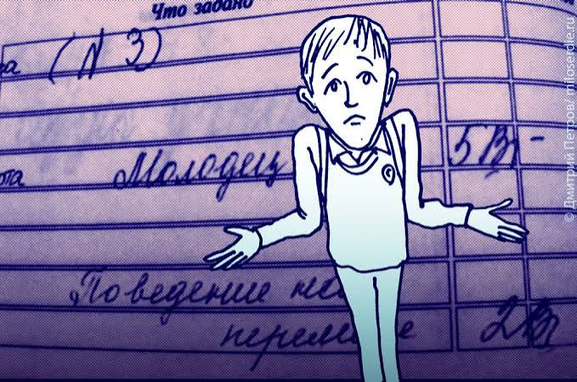
Справедливая двойка зовет вперед,
а несправедливая пятерка
гасит свет.

Slide 20



Заключение
1.
Объективная оценка — залог доверия между учителем, учеником и родителем.
Профессиональная ответственность — это:
умение признавать свои ошибки в оценивании и
стремление к прозрачности образовательного процесса.
2.

Slide 21

Методический день.
ОМО учителей математики.
«Оценочная деятельность учителя: объективность и профессиональная ответственность.»
Спасибо за внимание!
Королева Елена Олеговна,
учитель математики
ГБОУ СОШ пос. Новый Кутулук
korolevaelena@mail.ru

